Slide 1
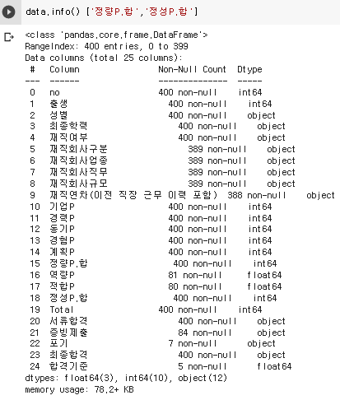
data.info()
data구성 확인

Slide 2




범주형 변수 – ordinal encoding
ordinal encoding
2, 7, 5, 0.5, nan
ordinal encoding
50, 300, 1000, 1500, nan
ordinal encoding
재직자,재취업,미취업
2, 1, 0 (ordinary)
석사/박사,대졸,고졸
2, 1, 0 (ordinary)
ordinal encoding

Slide 3

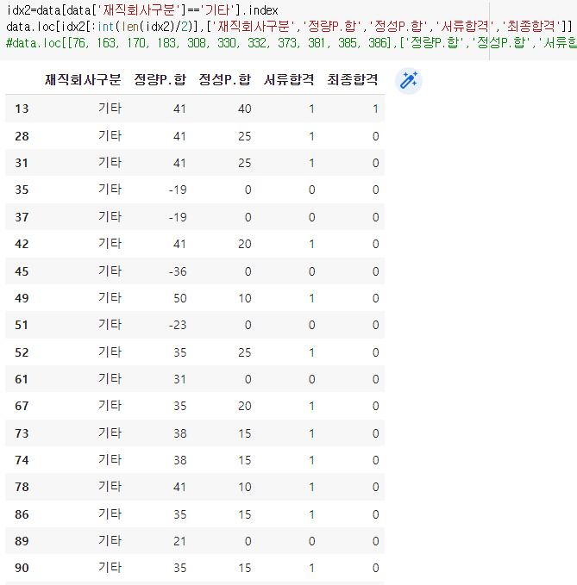
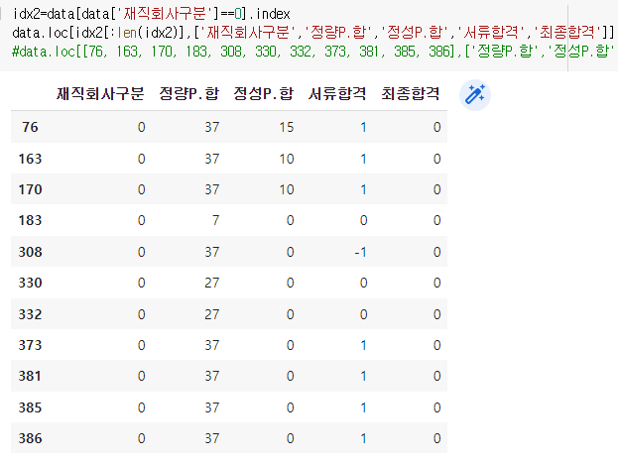
범주형 변수 – encoding 방식 선택 모호 –label encoding
0: 스타트업
1: 중소기업
0.5 :기타,nan
2, 1, 0?, nan (ordinary)
[재직회사구분 ‘기타'인 지원자 정보]
[재직회사구분 공란인 지원자 정보]

Slide 4
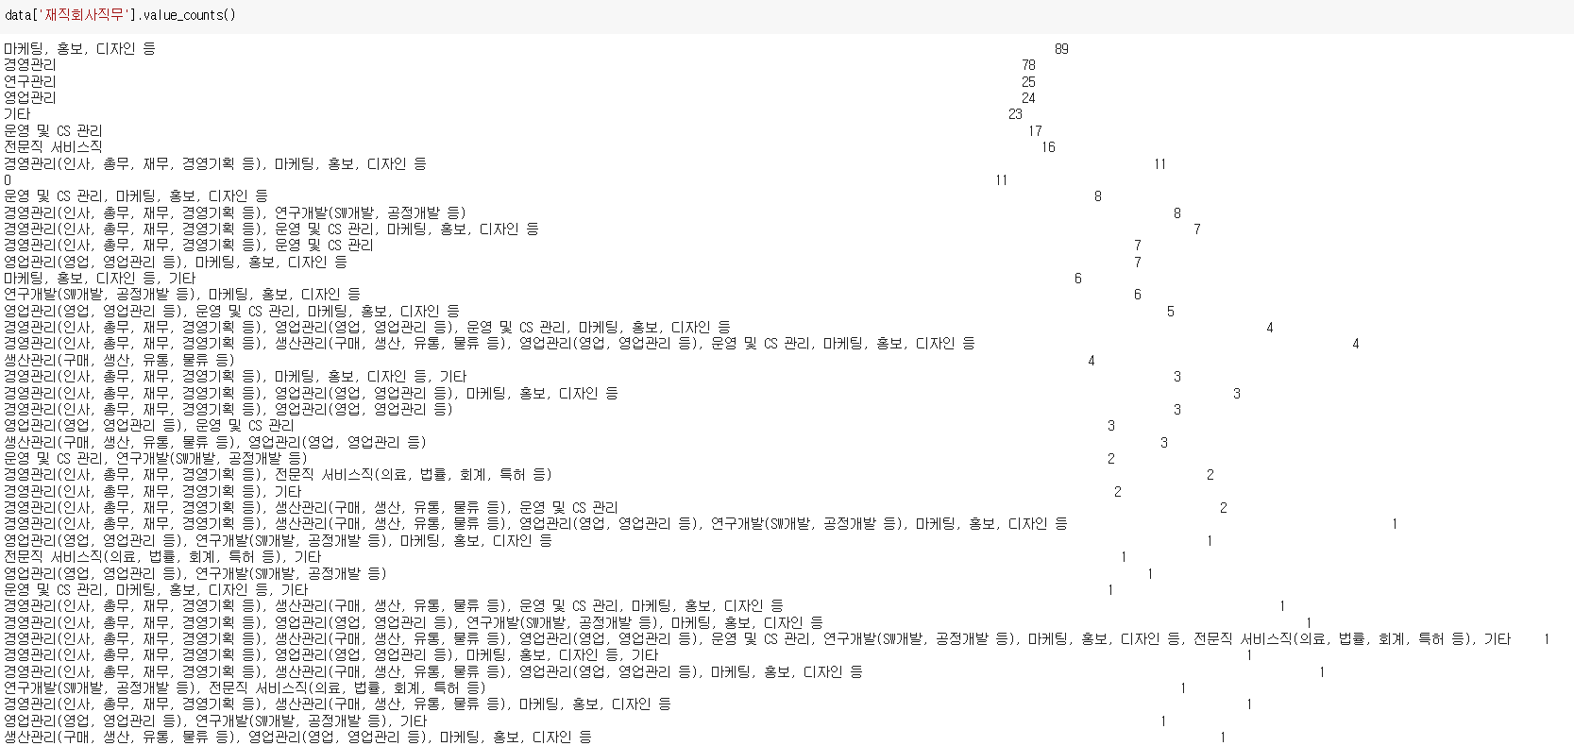

Slide 5
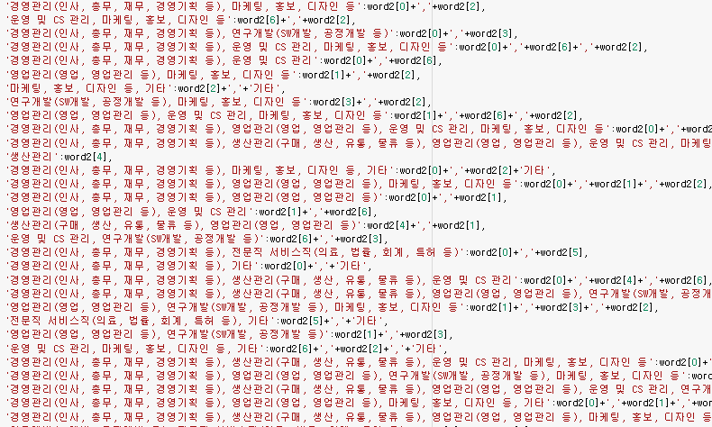

Slide 6
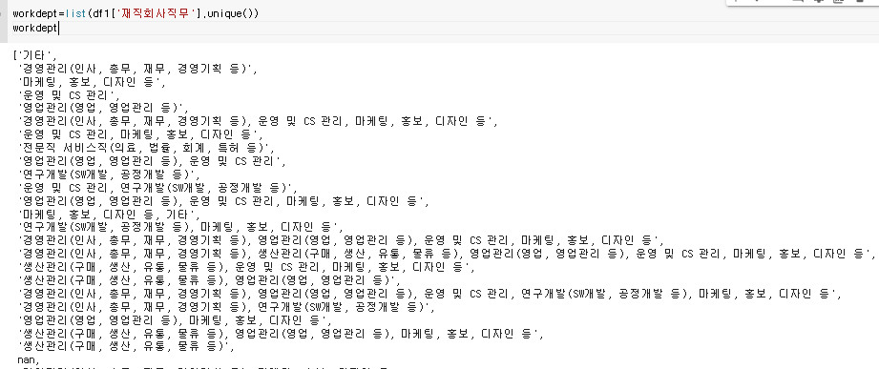
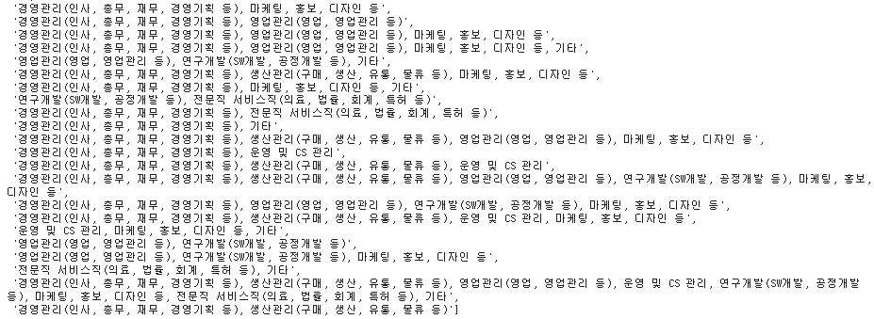
마케팅, 홍보, 디자인 등
운영 및 CS 관리
영업관리(영업, 영업관리 등)->영업관리
경영관리(인사, 총무, 재무, 경영기획 등) -> 경영관리
전문직 서비스직(의료, 법률, 회계, 특허 등)->전문직서비스직
연구개발(SW개발, 공정개발 등)->연구개발
생산관리(구매, 생산, 유통, 물류 등)->생산관리
경영 : management
영업 : sales
마케팅
운영
전문직 서비스직

Slide 7
트리 기반의 모델
k-means clustering

Slide 8
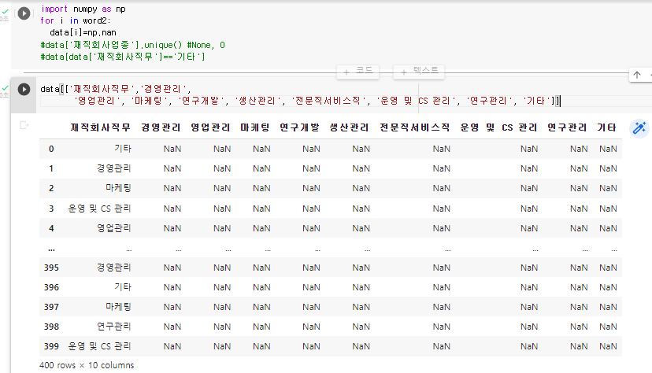
직무 종류에 따라 encoding

Slide 9
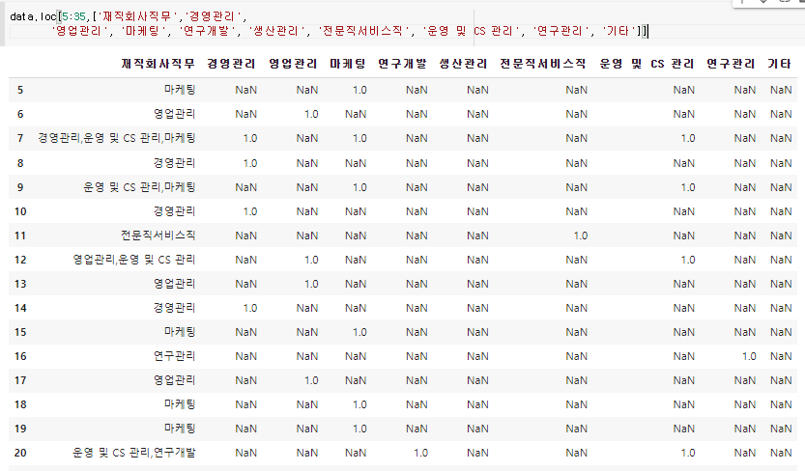
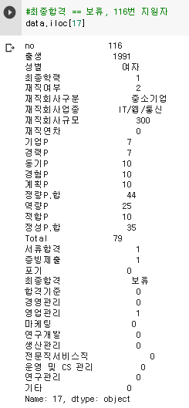
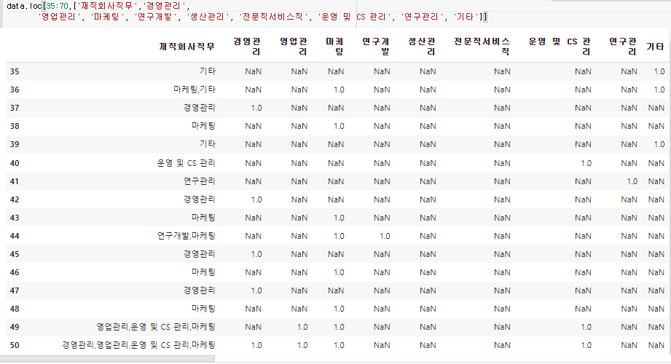
직무 : one-hot 인코딩, 이름 정리하고 손수 인코딩 해줌

Slide 10

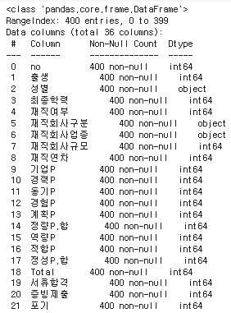
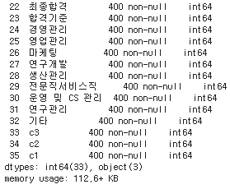
군집
cluster_3(최종합격) c3
cluster_2(최종합격x 서류합격o) c2
cluster_1(서류합격x) c1

Slide 11
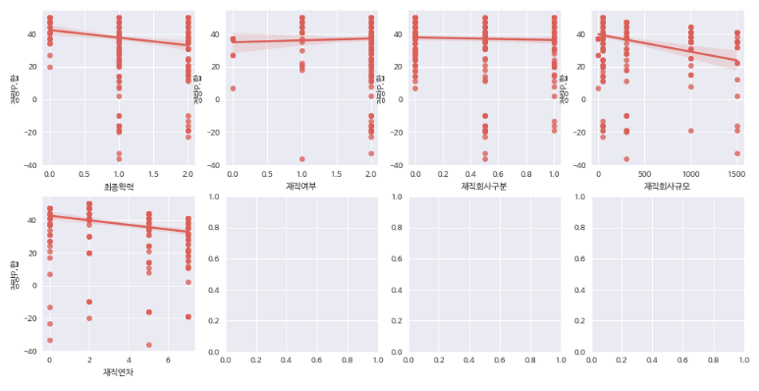
seaborn의 regplot (회귀선 표시)

Slide 12
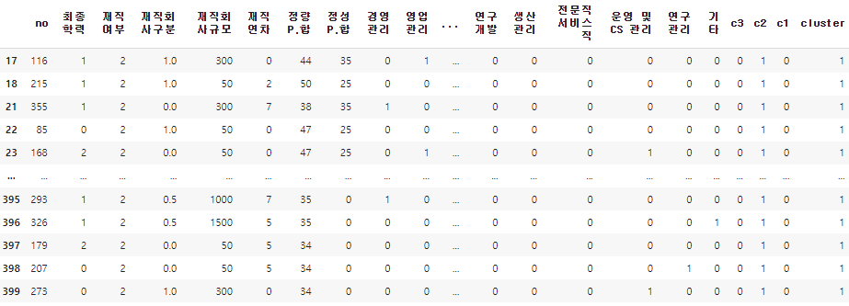
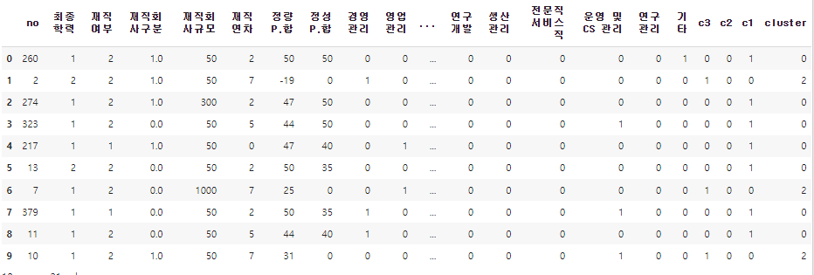
S
군집 생성
군집이 4개(n_cluster)인 k-means 클러스터링을 수행
labels_메서드를 통해 어떤 클러스터가 생성되었는지 확인

Slide 13
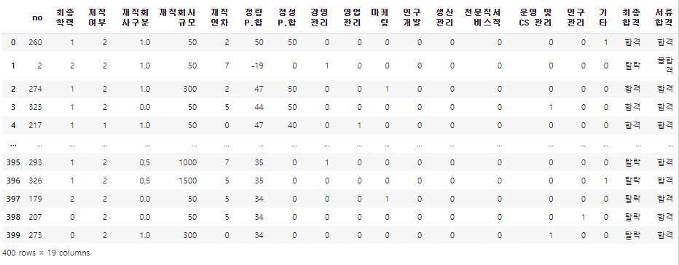
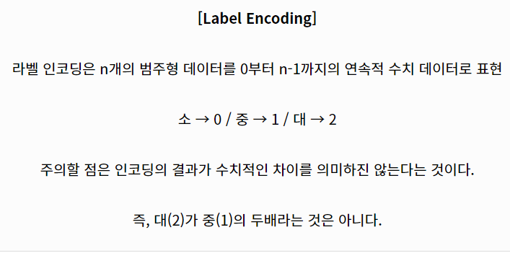



Slide 14
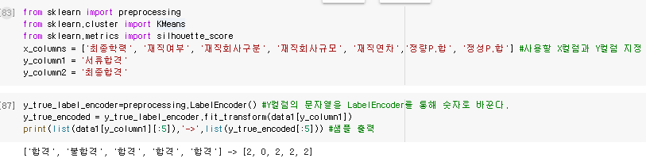
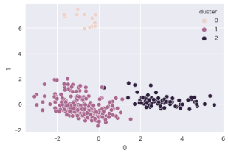
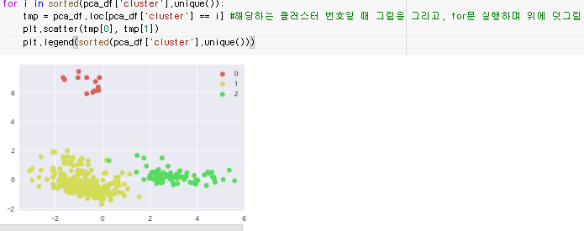

Slide 15
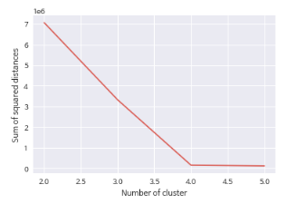
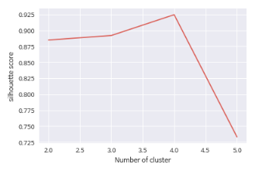
실루엣 계수 : 해당 데이터가 같은 군집 내의 데이터와 얼마나 가깝게 군집화 돼있고, 다른 군집에 있는 데이터와는 얼마나 멀리 분리돼 있는지를 나타내는 지표

